Slide 1
Index
사이트명(home butoon)
메뉴
로그인/회원가입
image
Real time Ranking
개구리
Hot Ranking
Hot Ranking

Slide 2
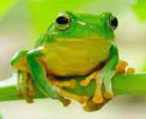








모랭
Home Ranking community F&Q etc
Login
사진 유무 선택
개구리
청개구리
황소개구리
무당개구리
두꺼비
…
…
…
…
…
…
투표 방식 통일 고민
- 좋아요 두번 누르면 취소
- 동표시 공동?
(새로운 순위가 위로 가는 방식)
- 신고버튼
추천 수, 신고
추천 수, 신고
추천 수, 신고
추천 수, 신고
순위 보여주는 범위 - 처음에는 10개만
더 보기 버튼 만들어서 100개까지 추가

Slide 3
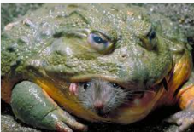
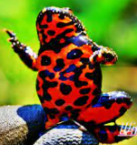
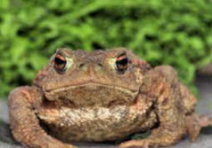
로고
메뉴바
로그인
청개구리
공통 내용 : 간단한 설명, 사진
음식점 : 전화번호, 주소
사이트 : 링크
사용자가 입력 하는 내용이다 보니
랭킹등록 하는 페이지 참조하여 내용 추가
댓글창
2. 황소개구리
3. 무당개구리
4.두꺼비

Slide 4
Index
사이트명(home butoon)
메뉴
로그인/회원가입
image
Real time Ranking
게구리
Hot Ranking
Hot Ranking

Slide 5
로고
메뉴바
로그인
게구리에 대한 검색어가 없습니다.

